Slide 1
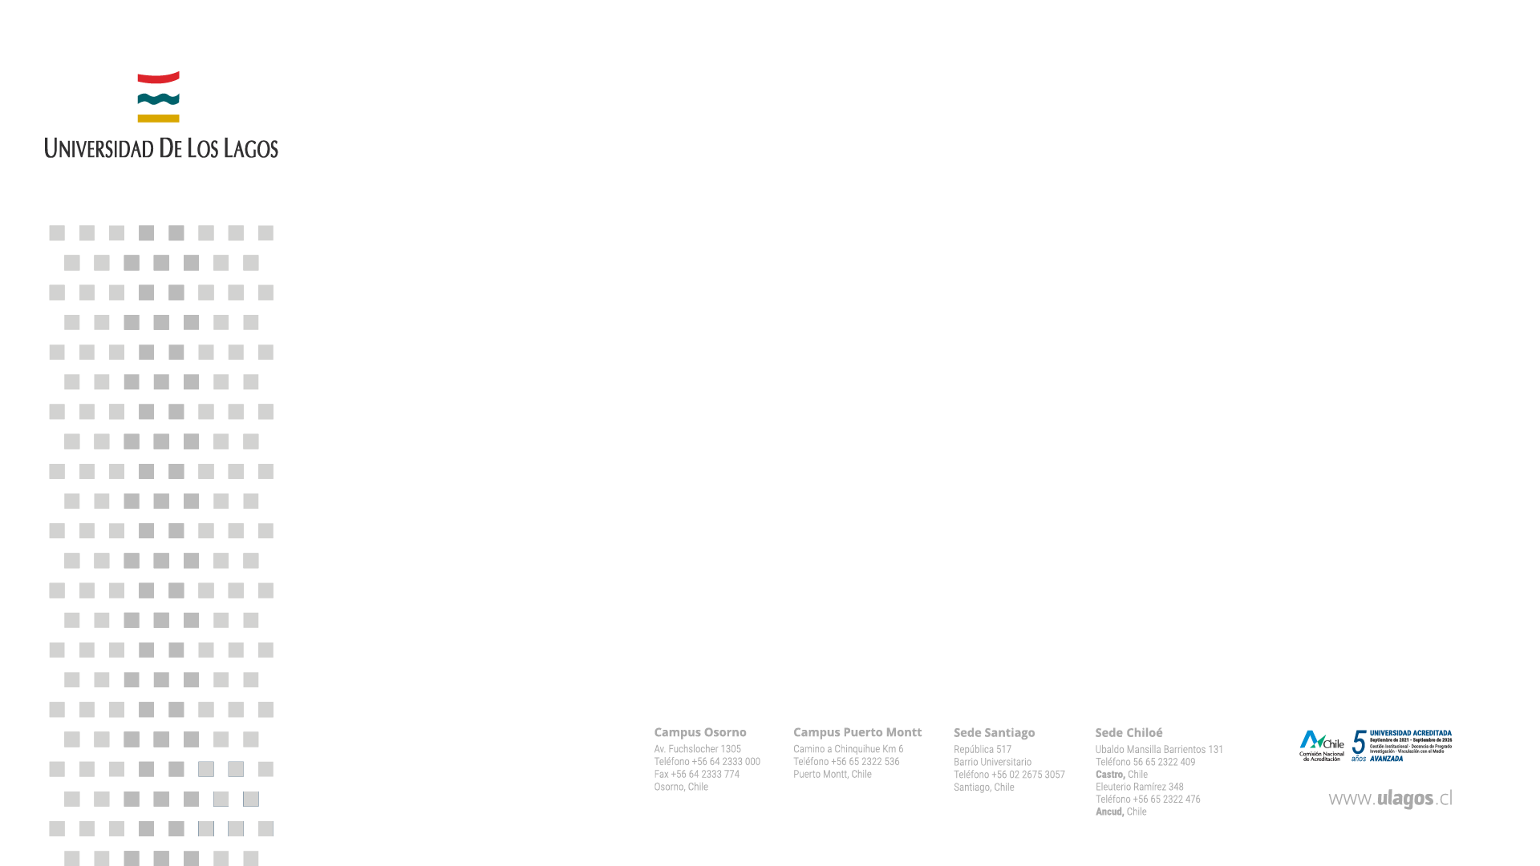
Inteligencia Artificial
Introducción

Slide 2
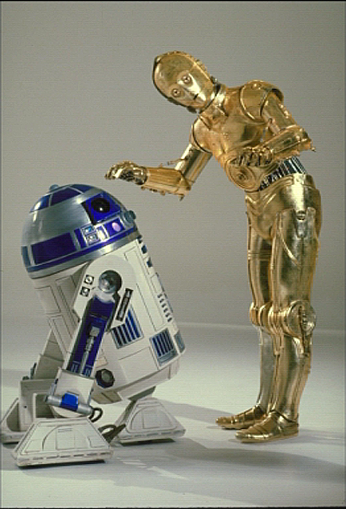
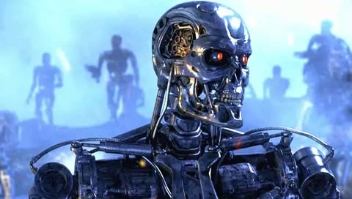
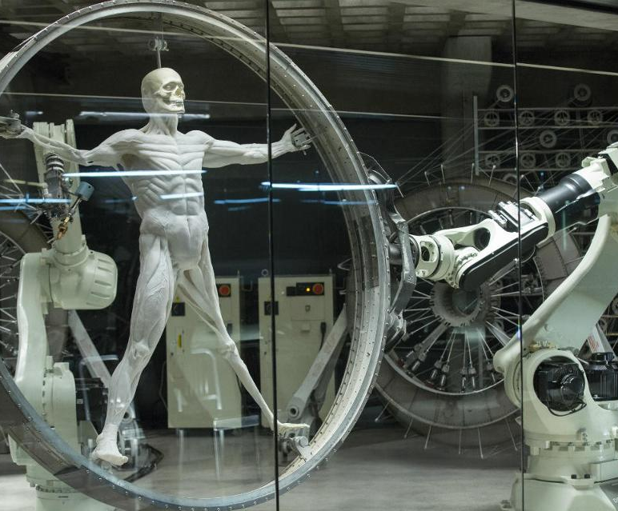
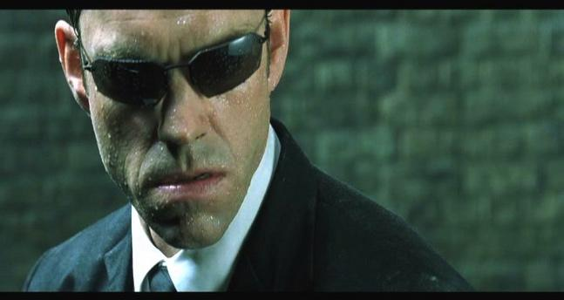
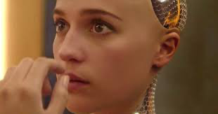
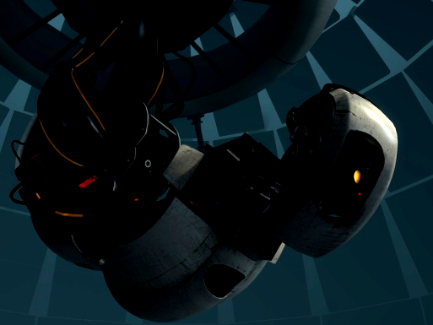

Sci-Fi AI?

Slide 3
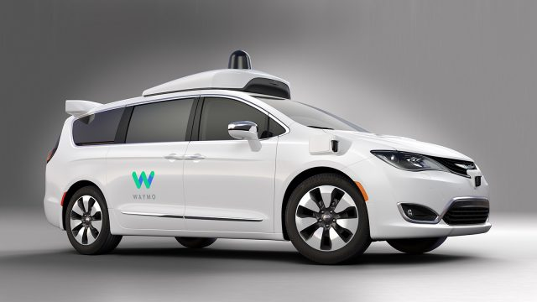
Notes:
Robots look like this. We have autonomous cars that figure out how to take us to our destination

Slide 4
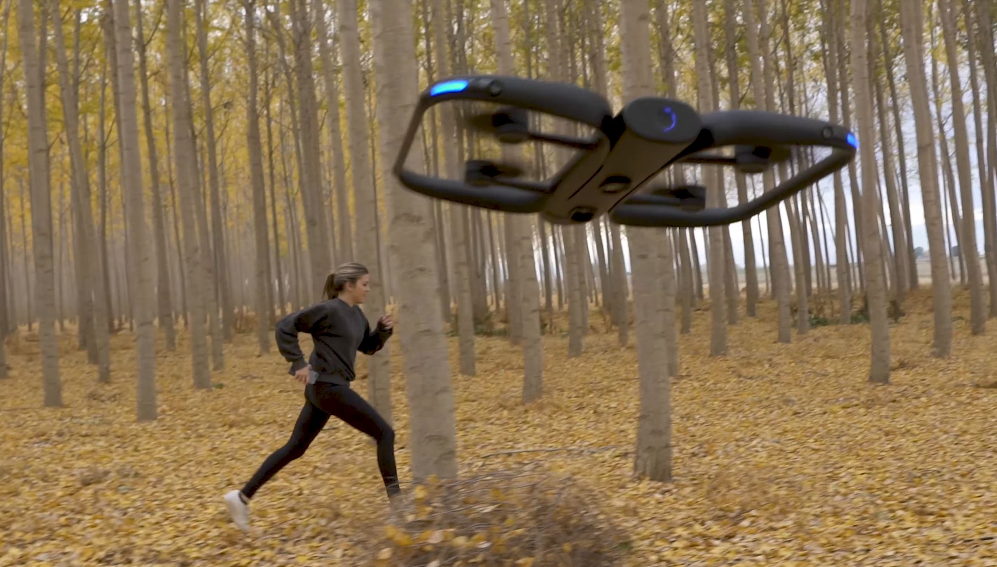
Notes:
Or drones that record cool videos of us as we do outdoor activities
So what is powering all of this? That’s what this course is for.

Slide 5
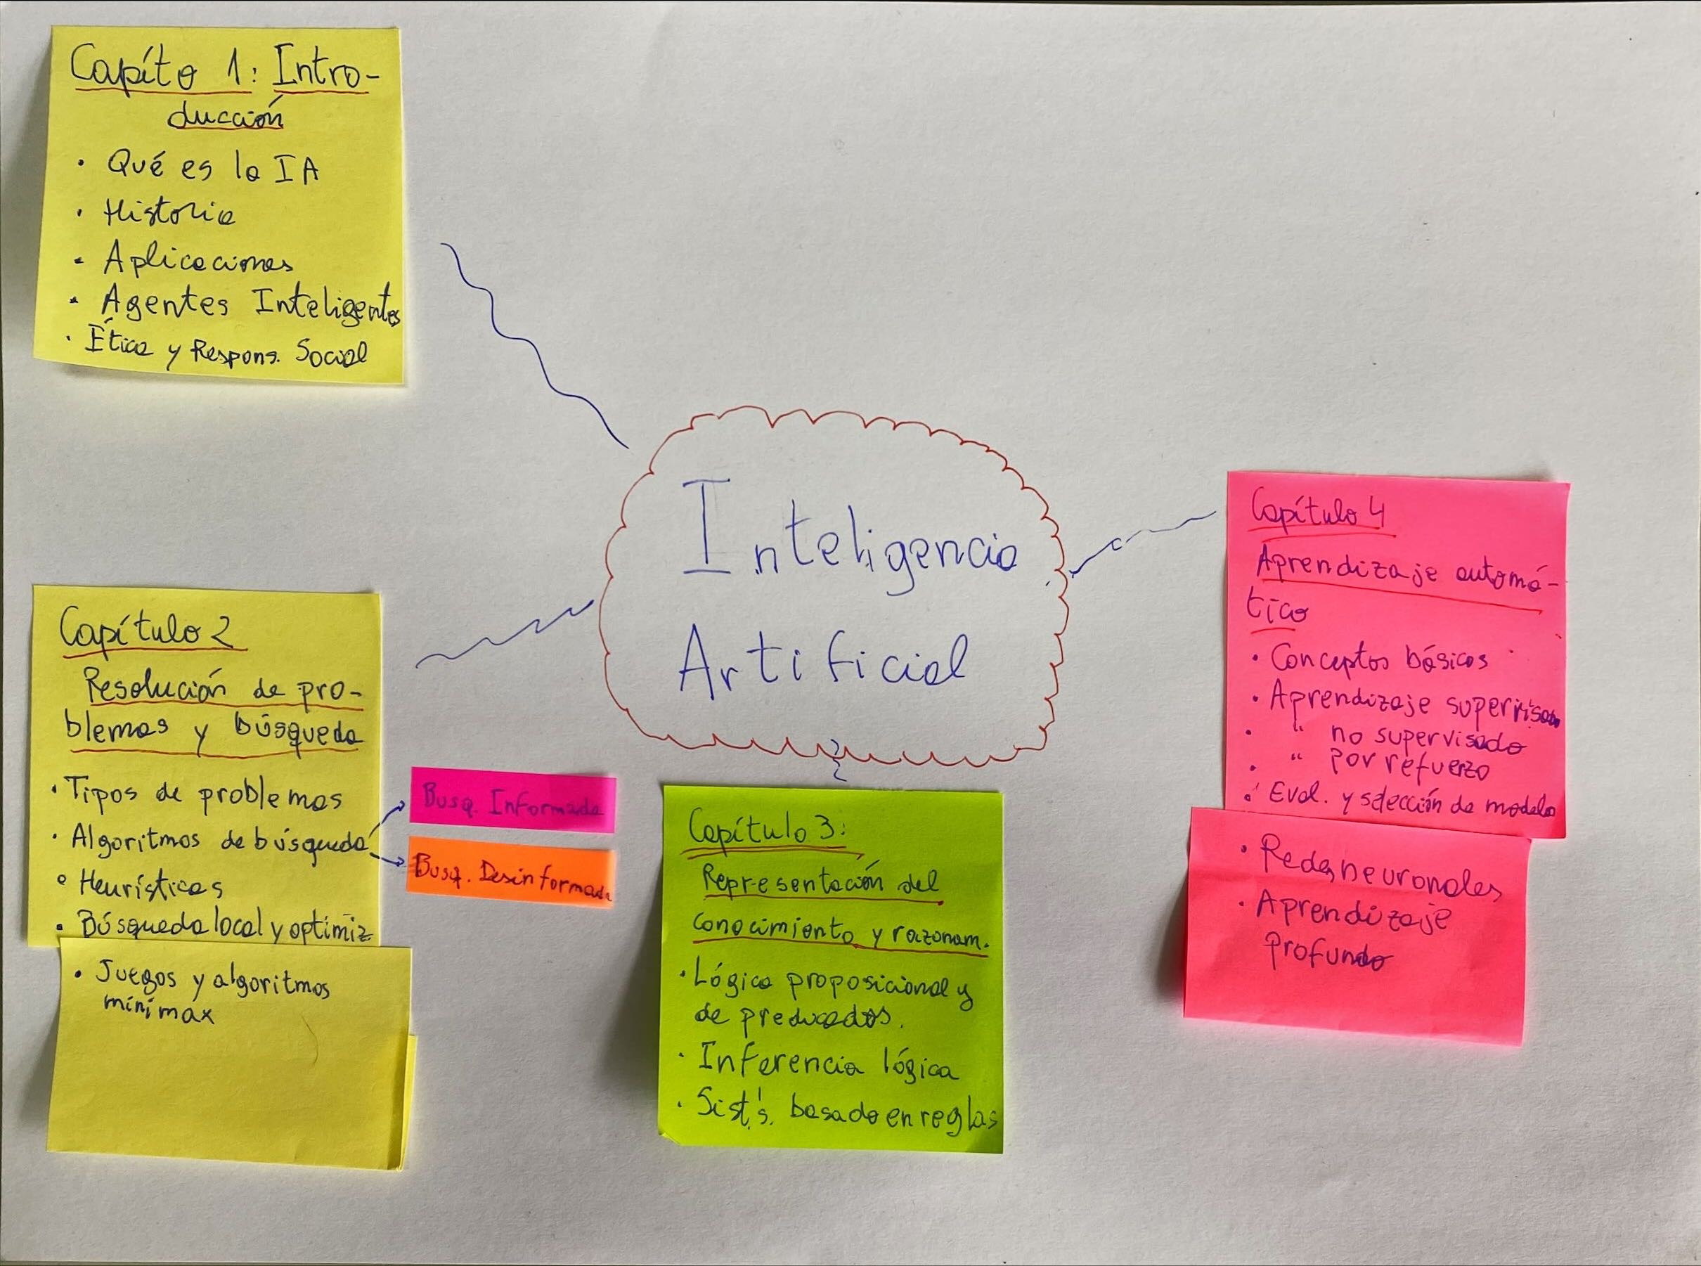
Mapa de contenidos

Slide 6
Hoy:
¿Inteligencia Artificial?
Breve historia de la Inteligencia Artificial.
Trabajo autónomo

Slide 7
¿Qué entienden por Inteligencia?

Slide 8
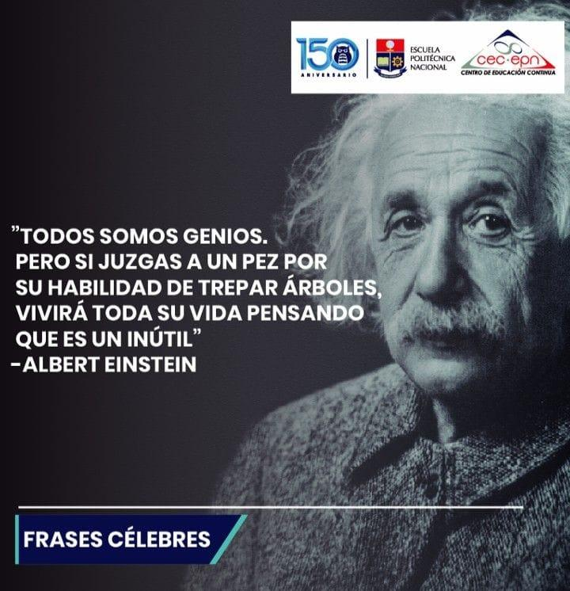

Slide 9
¿Qué entienden por Inteligencia Artificial?

Slide 10
Video:
“What is Intelligence in Machines? | MIT on AI”
https://youtu.be/dOqlfUkDnTU?si=qDieBhhJqNIdeq17
(visitado en marzo/2023)
Referencias (diapositivas siguientes):
Maquinaria computacional e Inteligencia – Turing 1950
Steps Toward Artificial Intelligence – Marvin Minsky 1961

Slide 11
Alan Turing - 1950
IMPORTANTE: Ingrese a los enlaces con su cuenta institucional
“Maquinaria computacional e Inteligencia”, disponible en:
https://drive.google.com/file/d/1ep_CUkPNKCcavO4YSzNvDzyYii1mgkGn/view?usp=sharing

Slide 12
Minsky - 1961
Artículo “Steps Torwards Artificial Intelligence”, artículo y video que lo explica disponibles en:
https://drive.google.com/drive/folders/18TAAivOlGFAQUFn7ckXUoa_yXqU6mYcC?usp=sharing
Fuente del video (YouTube):
https://www.youtube.com/watch?v=DVlFNnBZ9xs
Artículo “Marvin Lee Minsky: pionero en la investigación de la inteligencia artificial (1927-2016)” [5]:
https://drive.google.com/file/d/1UPIv-kGDxEe78FiLhLUkdPaFi_EGToe_/view?usp=sharing

Slide 13
Trabajo Autónomo - Historia de la IA
1. En grupos de 1-2 personas (llenar formulario https://forms.gle/dabNHjd5xLMvE2az6 en clases), leer la introducción de [4] y utilizar el método de Cornell para su estudio. Plantilla disponible en (Fuente: El Canasto):
https://drive.google.com/file/d/1u9ZAcUDTOyeVXUSQJ8se7zdohlCAlG4r/view?usp=sharing
2. Se recomienda revisar video resumen de Minsky 1961 [2].
3. Como ticket de salida de la sesión, cada grupo debe subir a la plataforma una imagen (formato: foto de hoja de papel) un mapa mental/conceptual del punto 1.
4. Además, antes de la sesión de clases siguiente, debe subir en la plataforma otro mapa mental/conceptual del artículo “Marvin Lee Minsky: pionero en la investigación de la inteligencia artificial (1927-2016)” [5].
5. Los puntos 3 y 4 son insumos para una discusión como grupo curso para la siguiente sesión de clases.

Slide 14
Referencias
[1] CS 188 Introduction to Artificial Intelligence, Spring 2020, Disponible en:
https://inst.eecs.berkeley.edu/~cs188/sp20/
[2] Resumen de Minsky 1961:
https://www.youtube.com/watch?v=DVlFNnBZ9xs
[3] Felipe Tobar. Material del curso MDS7104 (ex MA5204, MA5203) “Aprendizaje de Máquinas” del programa de Master of Data Science de la Universidad de Chile: https://github.com/GAMES-UChile/Curso-Aprendizaje-de-Maquinas
[4] Apunte de [3]: https://drive.google.com/file/d/1u4z0cGA9Y0p0u9taR6M2BEgOKEUt3Oi7/view?usp=drive_link
[5] Fajardo, C.,“Marvin Lee Minsky: pionero en la investigación de la inteligencia artificial (1927-2016)”, (2021), disponible en:
https://drive.google.com/file/d/1UPIv-kGDxEe78FiLhLUkdPaFi_EGToe_/view?usp=sharing

